Slide 1

Réinitialiser un commutateur Cisco
Contexte
  Un commutateur Cisco 2960/3560/3750 avec une configuration enregistrée
  Compte utilisateur et/ou mot de passe perdu
Objectif
  Récupérer l’accès à la configuration du commutateur
Philippe Latu – GNU FDL v1.3 – inetdoc.net

Slide 2
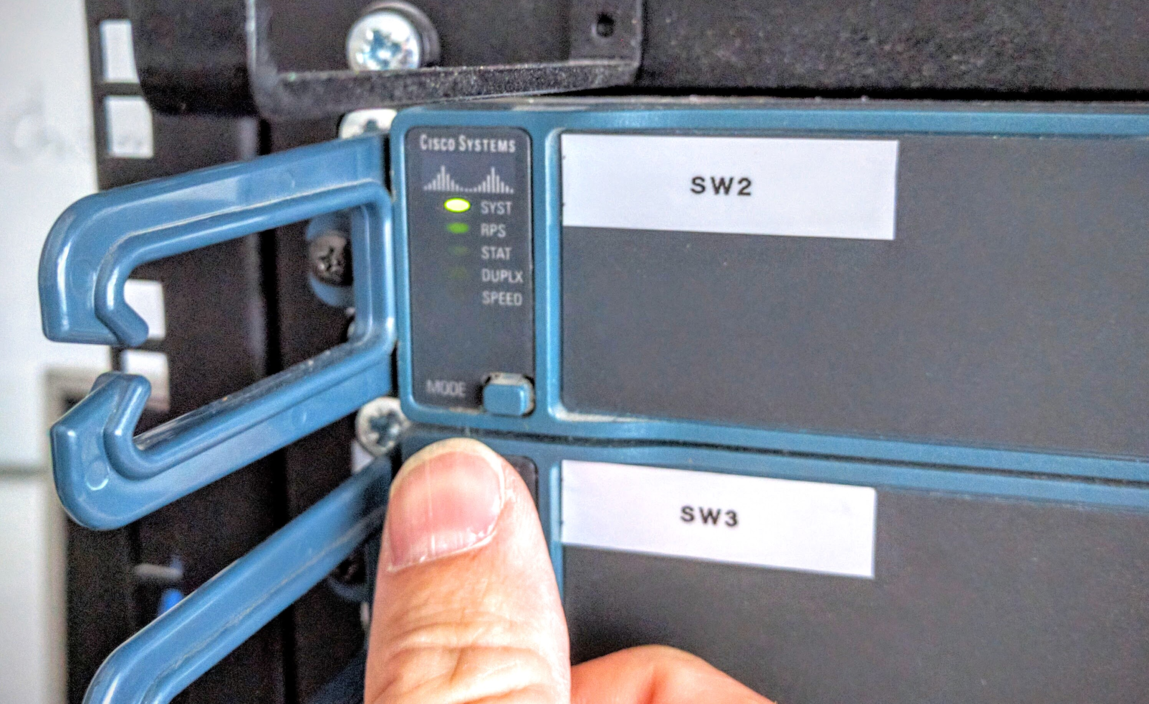
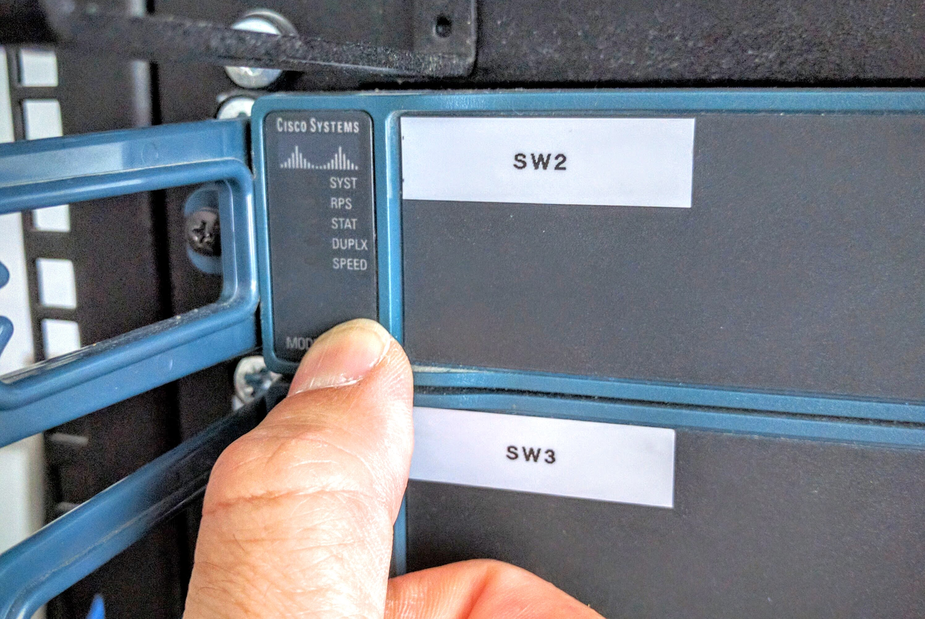
Réinitialiser un commutateur Cisco
Étape 1
  Maintenir l’appui sur le bouton poussoir à la mise sous tension
Philippe Latu – GNU FDL v1.3 – inetdoc.net

Slide 3
Réinitialiser un commutateur Cisco
Étape 2
  Accéder au système de fichiers en mémoire flash
Étape 3
  Effacer le fichier de configuration et le fichier de la base des VLANs
Étape 4
  Lancer le système d’exploitation
Philippe Latu – GNU FDL v1.3 – inetdoc.net

Slide 4
Réinitialiser un commutateur Cisco
Ressource
  Site inetdoc.net
  Articles → Administration Système
Philippe Latu – GNU FDL v1.3 – inetdoc.net

